Slide 1


XIV Encontro Jurídico e Financeiro Apeprem
São Paulo, agosto de 2021

Slide 2
NOVA DECOLAGEM DEPOIS DE ARREMETER EM 2020
Retomada cíclica
Vacinação + Estimulos Fiscais
Retomada cíclica
Velocidade depende do emprego
Inflação controlada
Juros baixos e liquidez
Inflação continua pressionada
Selic em ciclo de alta
Novo Governo EUA
Comercio global
Teto de gastos preservado
Cenário não tolerará novos choques
Dólar Fraco
Juros baixos e fiscal
Ambiente politico
Reformas podem demorar
Internacional
Crescimento
Commodities
Liquidez
Mercado
Bolsas Globais
Emerging Markets
Juros Brasil
Local
Politica Monetária
Commodities
Reformas

Slide 3

BRASIL: PIB CRESCE 5,5% EM 2021
Setor de serviços, que representa mais de 60% do PIB brasileiro seguirá com retomada consistente com reabertura das atividades
Indústria deve moderar o crescimento ao longo do ano, retomando depois do segundo semestre

Slide 4
CICLO DE ALTA DOS JUROS NO BRASIL ENCERRANDO EM 7,5% a.a.
O Banco Central deve encerrar o ciclo de alta com juros nominais de 7,5% a.a. e juros reais levemente restritivos, entre 3,0% e 3,5% a.a.
Fonte: AZ Quest

Slide 5
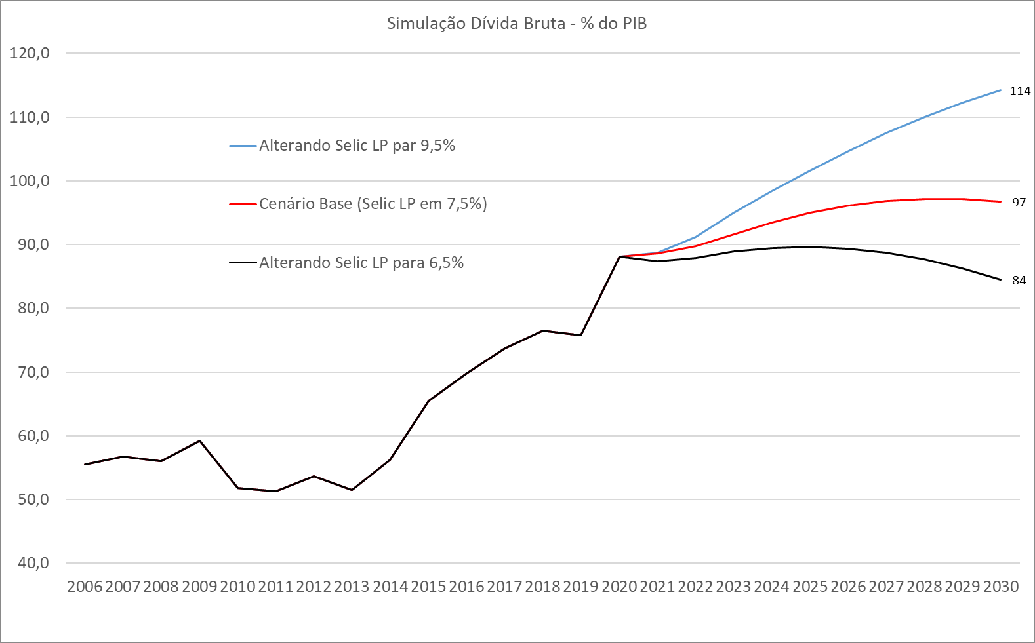
POLÍTICA ECONÔMICA ORTODOXA É CRUCIAL PARA CENÁRIO POSITIVO
Expansão fiscal em 2020 elevou a dívida em mais de 20pts do PIB. Risco de populismo fiscal merece atenção. Seguir na agenda reformista que garanta o juro baixo é a única opção de equilíbrio.
Falha em atender o teto de gastos em 2021/22 pode levar a espiral negativa no controle da dívida, com crescimento menor e inflação e juros mais elevados, tornando o ajuste ainda mais custoso
Hipóteses: crescimento do PIB de longo prazo em 2,5%, Selic em 7,5%, teto de gastos e receita de privatizações de 6% do PIB no período

Slide 6


A tradicional pergunta do investidor: no que devo investir agora?
Estudos mostram que selecionar o próximo ativo vencedor é muito difícil e ineficiente.
O sucesso de um plano de investimentos passa principalmente pela clara definição de um objetivo, da estratégia para atingi-lo e da disciplina para segui-la.
Investidores tendem a dispender muito de sua atenção na definição quais classes de ativos terão melhor performance diante de um cenário de curto prazo.
É preciso olhar para o longo prazo. O curto horizonte de investimento impede que o investidor capture toda a outperformance gerada pelo gestor;

Slide 7
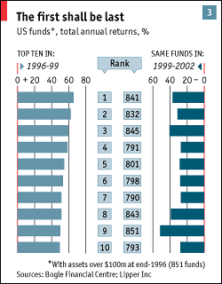
The Economist: estudo com 851 fundos, entre 1996-2002:
FUNDOS: OLHAR PARA O RETROVISOR NÃO AJUDA
Frequentemente fundos vencedores em um determinado ano, tendem a ter resultados inferiores em períodos subsequentes
The Economist:
Entre 1984 e 2002, a média dos fundos de ações ativos que seguem o S&P500 como benchmark apresentou rentabilidade de 10,9% ao ano.
A rentabilidade média dos investidores nestes fundos, no mesmo período, foi de apenas 2,7%.
O cliente não capturou a performance do gestor porque não tem paciência.

Slide 8
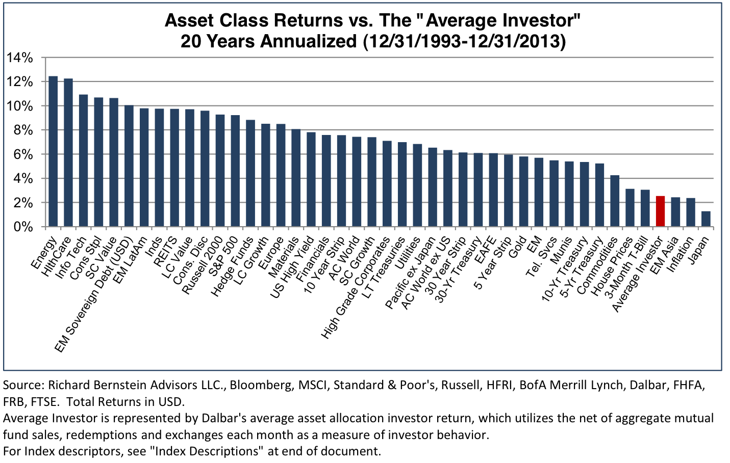
A REALIDADE...
As pessoas comuns não sabem investir

Slide 9
DESEMPENHO DAS CLASSES DE ATIVOS
*Dados: 31/12/2020
Fonte: Quantum

Slide 10
AMBIENTE DESAFIADOR PEDE UMA NOVA POSTURA
Mesmo com este atual ciclo de aperto monetário, a tendência de juros baixos prevalece. O ambiente é cada vez mais desafiador para os Regimes Próprios de Previdência Social
As metas atuariais são altas é não é mais possível atingi-las somente com taxa de carregamento de títulos públicos federais
Este desafio pede uma maior diversficação entre as classes de ativos. Na nossa visão fundos de ações ainda são a classe que oferecem a melhor relação entre retorno e liquidez e monitoramento dos resultados
O momento econômico pelo qual o Brasil passa é muito favorável para alocação em empresas com menor capitalização (o segmento de Small Mid Caps), por uma série de fatores, entre eles:
  - acesso a capital mais barato;
  - capacidade de multiplicar seu faturamento por algumas vezes em um ciclo;
  - exposição a setores com muito espaço para consolidação;

Slide 11
Fundos Locais seguem aumentando alocação em Bolsa
Em 2020 o efeito pandemia gerou perda do valor de mercado
Fonte: BTG “Brazil: Follow the Money – 12 de agosto de 2021”

Slide 12
O investidor Pessoa Física reagindo aos juros baixos
O crescimento do número de CPFs na B3 é exponencial
Fonte: BTG “Brazil: Follow the Money – 12 de agosto de 2021”

Slide 13
Volume de IPOs e Follow-Ons
Volume Total (R$ bilhões)
Participação por Tipo de Investidor
118
109
90
18
13
11
O mercado de capitais, especificamente o de ações, tem passado por uma expansão muito forte, tanto em termos de investidores quanto de empresas que tem conseguido acessar esse mercado. São diversos setores em bolsa que não existiam em bolsa há apenas anos atrás
Fonte: BTG “Brazil: Follow the Money – 12 de agosto de 2021”

Slide 14
Por que a classe de ações Small Mid Caps se destaca?
Realizamos um estudo com os 5 maiores fundos de Small Caps da indústria brasileira com históricos de performance maiores que 10 anos. A cota ponderada representou uma alocação de 20% em cada um destes cinco fundos, desde 30/12/2009. Neste período, o Ibovespa rendeu 78% e o índice SMLL 153%, ao passo que a cota ponderada superou ambos os benchmarks, com retorno de 265%
265%
153%
78%
Fundos contemplados no estudo: AZ Quest Small Mid Caps FIC Ações, CNPJ 11.392.165/0001-72, data de início 30/12/2009, PL Médio em 12 meses (R$ milhões): 1.440,82 ; BB Small Caps FIC Ações, CNPJ 05.100.221/0001-55, data de início 18/07/2002, PL Médio em 12 meses (R$ milhões): 546,30 ; BNP Paribas Small Caps FI Ações, CNPJ 11.108.013/0001-03, data de início 29/10/2009, PL Médio em 12 meses (R$ milhões): 639,30 ; Bradesco Mid Small Caps FI Ações, CNPJ 06.988.623/0001-09, data de início 24/09/2004, PL Médio em 12 meses (R$ milhões): 2178,44 ; Itaú Small Cap Valuation FIC Ações, CNPJ 01.063.897/0001-65, data de início 04/03/1996, PL Médio em 12 meses (R$ milhões): 1.212,64
*Dados: 30/07/2021
Fonte: Quantum

Slide 15
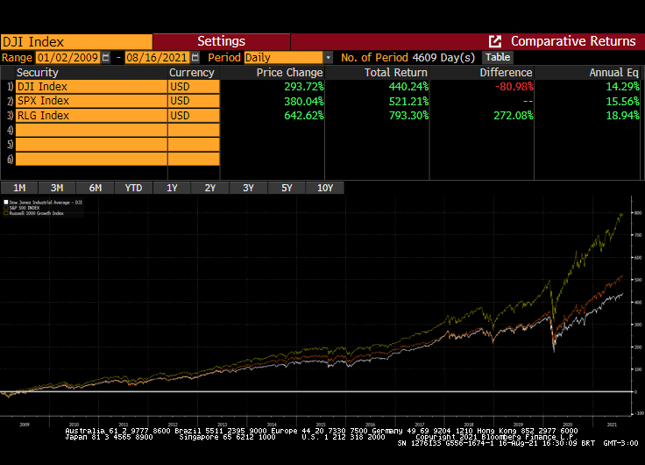
Nos EUA, Russell Growth comparado ao S&P e Dow Jones
*Dados: 16/08/2021
Fonte: Bloomberg

Slide 16
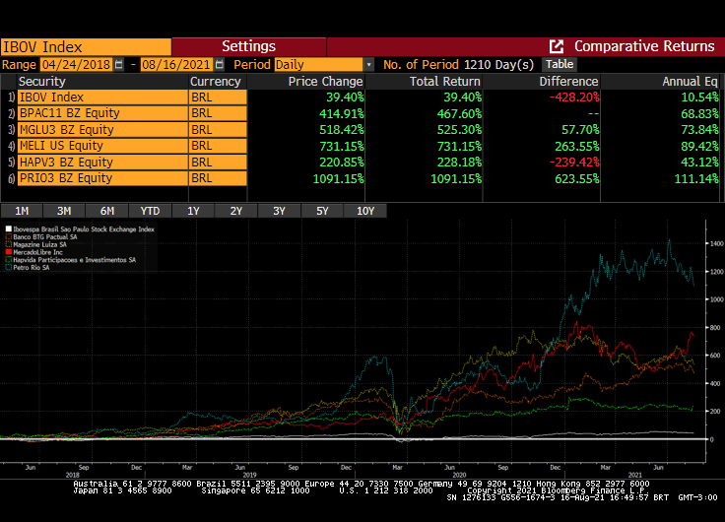
No Brasil, alguns cases de outperformance no último ciclo
*Dados: 16/08/2021
Fonte: Bloomberg

Slide 17

Desenvolvimento de Negócios e Relações com Investidores
comercial@azquest.com.br
Telefone: + 55 11 3526-2279/ 2251/ 2252/ 2255
AVISOS LEGAIS
As informações contidas nesta apresentação são meramente informativas e não se constituem em qualquer tipo de oferta de investimentos, convite ou venda de qualquer produto financeiro em qualquer jurisdição e nem aconselhamento ou sugestão de investimento ou compromisso por parte da AZ Quest para participar em qualquer das transações aqui mencionadas. Informações econômicas, previsões, técnicas ou estratégias de investimentos mencionadas neste material são meramente informativas, baseadas em determinadas suposições e nas condições atuais de mercado – tais informações podem não estar completas e são válidas na data de elaboração deste material, exceto se indicado de forma diversa, estando sujeitas a alterações sem comunicação prévia ou posterior. Recomendamos sempre a leitura dos documentos referentes a oferta e descritivos do produto e/ou modalidades de investimentos, como, por exemplo, prospectos, regulamentos, term sheets e demais documentos reguladores de cada modalidade de investimento antes de aplicar seus recursos ou adquirir ativos financeiros. Leia a lâmina de informações essenciais, se houver, e o regulamento antes de investir. Para mais informações sobre os Fundos de Investimento favor consultar o Regulamento, Formulário de Informações Complementares e Lâmina de Informações Essenciais, disponíveis no endereço http://www.azquest.com.br/. As informações presentes neste material técnico são baseadas em simulações e os resultados reais poderão ser significativamente diferentes e são de caráter meramente e exclusivamente informativo, não se tratando de qualquer recomendação de compra ou venda de qualquer ativo negociado nos mercados financeiro e de capitais. Rentabilidade obtida no passado não representa garantia de resultados futuros. A rentabilidade divulgada não é líquida de impostos e taxa de saída. Para avaliação da performance do fundo de investimentos, é recomendável uma análise de período de, no mínimo, 12 (doze) meses. O presente material não possui informações suficientes para suportar uma decisão de investimento e o investidor deve verificar a documentação oficial do produto financeiro desejado, que conterá os termos e condições definitivos do investimento. Os investidores devem buscar aconselhamento profissional com relação aos aspectos tributários, regulatórios e outros que sejam relevantes à sua condição específica, sendo que o presente material não foi elaborado com esta finalidade. Investimentos nos mercados financeiros e de capitais estão sujeitos a riscos de perda do capital investido. A AZ Quest não se responsabiliza por eventuais prejuízos de qualquer natureza em consequência do uso destas informações. A AZ Quest não presta serviço de consultoria jurídica, regulatória, tributária, de crédito e financeira e o investidor deve fazer uma avaliação independente de tais questões e determinar, em conjunto com seus próprios consultores profissionais, a adequação do investimento pretendido aos seus próprios objetivos. O valor e os rendimentos provenientes dos investimentos estão sujeitos a variação e flutuação, não havendo garantia de rentabilidade, podendo, inclusive, haver perda do total investido. Ressaltamos que: (i) os dados e informações aqui contidos não devem servir como base exclusiva para tomadas de decisões de investimento, que somente deverão ser executadas após a compreensão dos riscos envolvidos e da análise de seus objetivos pessoais, e (ii) os resultados e eventuais rentabilidades verificadas no passado para determinado produto, modalidade de investimento ou em algum segmento econômico não representam garantia de desempenho ou rentabilidade futura. Caso os fundos e as demais carteiras de valores mobiliários utilizem estratégias envolvendo derivativos como parte integrante de suas políticas de investimento, tais estratégias podem resultar em significativas perdas patrimoniais para seus investidores, e inclusive acarretar perdas superiores ao capital aplicado e a consequente obrigação do investidor de aportar recursos adicionais para cobrir os prejuízos gerados. O investimento em Fundo não é garantido pelo Fundo Garantidor de Crédito ou de qualquer outro mecanismo de seguro para os investidores. Os fundos de investimento estrangeiros caso mencionados nesta apresentação não possuem registro junto à Comissão de Valores Mobiliários e, consequentemente, não estão sujeitos a oferta pública no Brasil. Adicionalmente, restrições de natureza fiscal podem se aplicar em relação a investimentos por parte de residentes no Brasil. A AZ Quest seus administradores e funcionários isentam-se de responsabilidade sobre quaisquer danos resultantes direta ou indiretamente das informações contidas nesta apresentação. As informações utilizadas para a elaboração deste relatório foram consideradas como de procedência idônea pela AZ Quest, no entanto, esta não se responsabiliza por eventuais inexatidões, omissões ou erros cometidos por suas fontes. Esta apresentação não pode ser distribuída, reproduzida ou publicada em qualquer forma ou propósito sem o consentimento prévio por escrito da AZ Quest. Seu conteúdo pode ser revisto ou alterado pela AZ Quest a qualquer tempo independente de notificação ou justificativa. AZ QUEST LUCE FIC FI RF CP LP: renda fixa - duração livre, crédito privado, destinado ao público em geral, prazo de cotização e liquidação de resgate em D+0/D+1(u) após a cotização, respectivamente, consulte http://azquest.com.br/az-quest-luce-fic-fi-rf-cp-lp/; AZ QUEST ALTRO FIC FIM CP: multimercado livre, crédito privado, destinado ao público em geral, prazo de cotização e liquidação de resgate em D+44(c)/D+1(u) após a cotização, respectivamente, consulte http://azquest.com.br/az-quest-altro-fic-fim-cp/; AZ QUEST DEBÊNTURES INCENTIVADAS FIM: multimercado estratégia específica, crédito privado, destinado ao público em geral, prazo de cotização e liquidação de resgate em D+29(c)/D+1(u) após a cotização, respectivamente, consulte http://azquest.com.br/az-quest-debentures-incentivadas-fim-cp/; AZ QUEST VALORE FI RF CP: renda fixa - duração livre, crédito privado, destinado ao público em geral, prazo de cotização e liquidação de resgate em D+4(c)/D+1(u) após a cotização, respectivamente, consulte http://azquest.com.br/az-quest-valore-fi-rf-cp/; AZ QUEST PREV ICATU CONSERVADOR FIC RF: previdência renda fixa, crédito privado, destinado ao público em geral, prazo de cotização e liquidação de resgate em D+1(u)/D+2(u) após a cotização, respectivamente, consulte http://azquest.com.br/az-quest-prev-icatu-conservador-fic-rf/.

